Slide 1
Contexto de la CI
APC-Colombia
Contexto de la Cooperación Internacional
Luz Emérita López – APC Colombia

Slide 2

Visión de la CI
APC-Colombia
AGENDA
Tema | Ponente
Contexto sobre la cooperación internacional | Luz Emérita- Agencia Presidencial de Cooperación Internacional de Colombia
Grupo de Asuntos Internacionales y Cooperación del Ministerio de Cultura. | Camilo Tovar Asesor de Asuntos Internacionales y Cooperación
Alianzas estrategias - Instituciones de divulgación científica | Lady Johana González, Biblioteca Nacional
Experiencia en circulación y gestión internacional | Jaime Orlando Félix Emprendimiento y economía Naranja
Preguntas
Actividad valoración del conocimiento

Slide 3
Contexto
APC-Colombia
¿Qué es la Cooperación Internacional no reembolsable?
Instrumento de Política Exterior.
Apoyo financiero no crediticio y/o técnico de un país u organismo internacional.
Complemento a los esfuerzos de un Estado para lograr sus metas de desarrollo.
¿Qué NO es la Cooperación Internacional?
Una fuente de recursos para superar déficit presupuestal.
Recursos para contrataciones de personal.
Patrocinio de eventos, viajes o actividades aisladas que no se encuentren en el marco de proyectos.
Ejecutores de recursos públicos.
Contexto de la Cooperación Internacional

Slide 4
Visión de la CI
APC-Colombia
Colombia ha sido catalogado como país de Renta Media Alta.
Sin embargo, continúa requiriendo el apoyo internacional para superar brechas e inequidades.
Al mismo tiempo, es referente por sus experiencias de desarrollo y las comparte con países del Sur Global
(América Latina, Caribe, Asia, África y Eurasia).
ROL DUAL DE COLOMBIA
Demandante y Oferente de cooperación

Slide 5

Visión de la CI
APC-Colombia
Institucionalidad en Colombia
Ministerio de relaciones Exteriores
Formula y orienta la Política Exterior del país
Departamento Nacional de Planeación
Lidera la construcción y hace seguimiento al Plan Nacional de Desarrollo
Agencia Presidencial de Cooperación Internacional
APC-Colombia
Coordina, gestiona y orienta la cooperación que recibe y ofrece el país

Slide 6

Modalidades de CI
APC-Colombia
Todos aquellos recursos que provienen de países desarrollados, los cuales tienen como objetivo apoyar el bienestar y el desarrollo sostenible.
Asistencia Oficial al Desarrollo - AOD
    Puede ser:
    Financiera No Reembolsable
    Asistencia Técnica
    Donaciones en especie

Slide 7
Modalidades de CI
APC-Colombia
Asistencia Oficial al Desarrollo - AOD
AOD Bilateral
AOD Multilateral
Ofrecida por un país desarrollado a otro país en desarrollo.
Se negocia a través de estrategias plurianuales de cooperación con: Estados Unidos, Alemania, Japón, Corea, Suiza, Suecia, España y Unión Europea.
Otros países ofrecen su apoyo a través de sus Embajadas u operadores.
Cooperación que brindan las organizaciones internacionales a los países en desarrollo.
Sistema de las Naciones Unidas - Marco de Cooperación para el Desarrollo Sostenible de la ONU en Colombia.
Banca Multilateral: CAF, BID, Banco Mundial.

Slide 8
Modalidades de CI
APC-Colombia
Presentándose a las convocatorias internacionales que son socializadas y acompañadas técnicamente por APC-Colombia.
Articulándose con procesos vigentes apoyados por los cooperantes en el territorio.
Aprovechando las oportunidades de formación y capacitación ofrecidas por los cooperantes en el exterior bajo la modalidad de cursos cortos.
¿Cómo beneficiarse de la AOD?

Slide 9
Modalidades de CI
APC-Colombia
Caja de Herramientas de la CSS
Saber Hacer Colombia
Cooperación
Sur-Sur
CSS
Metodología e instrumentos para el intercambio de conocimiento.
Modelo de Cuantificación y Agregación de Valor.
Metodología para la documentación y sistematización de casos exitosos con potencial de intercambio.
Portafolio de Oferta de Cooperación del País

Slide 10
Modalidades de CI
APC-Colombia
Modalidad de cooperación diseñada por APC-Colombia.
Intercambio de conocimientos, prácticas y aprendizajes entre actores locales.
Participantes:
COOPERACIÓN COL-COL
COLOMBIA LE ENSEÑA A COLOMBIA
Experiencia local exitosa.
Territorios con iniciativas similares en proceso.
Cooperante.
Entidades nacionales (públicas y privadas) responsables del tema.

Slide 11
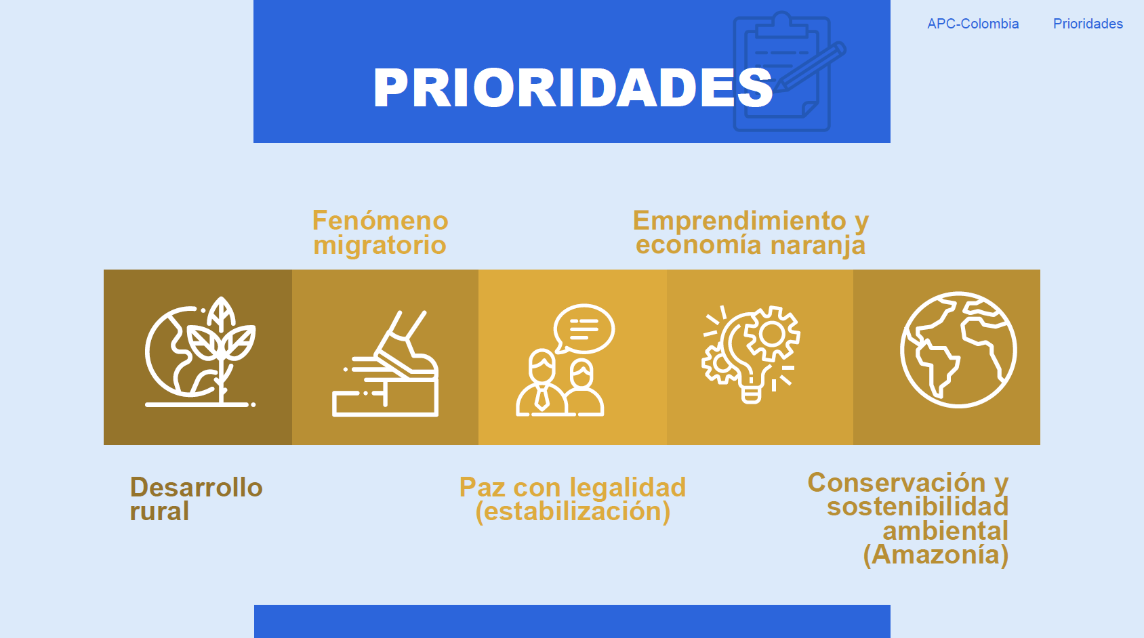

Slide 12

Grupo de Asuntos Internacionales y Cooperación
Ministerio de Cultura de Colombia
Camilo Tovar

Slide 13
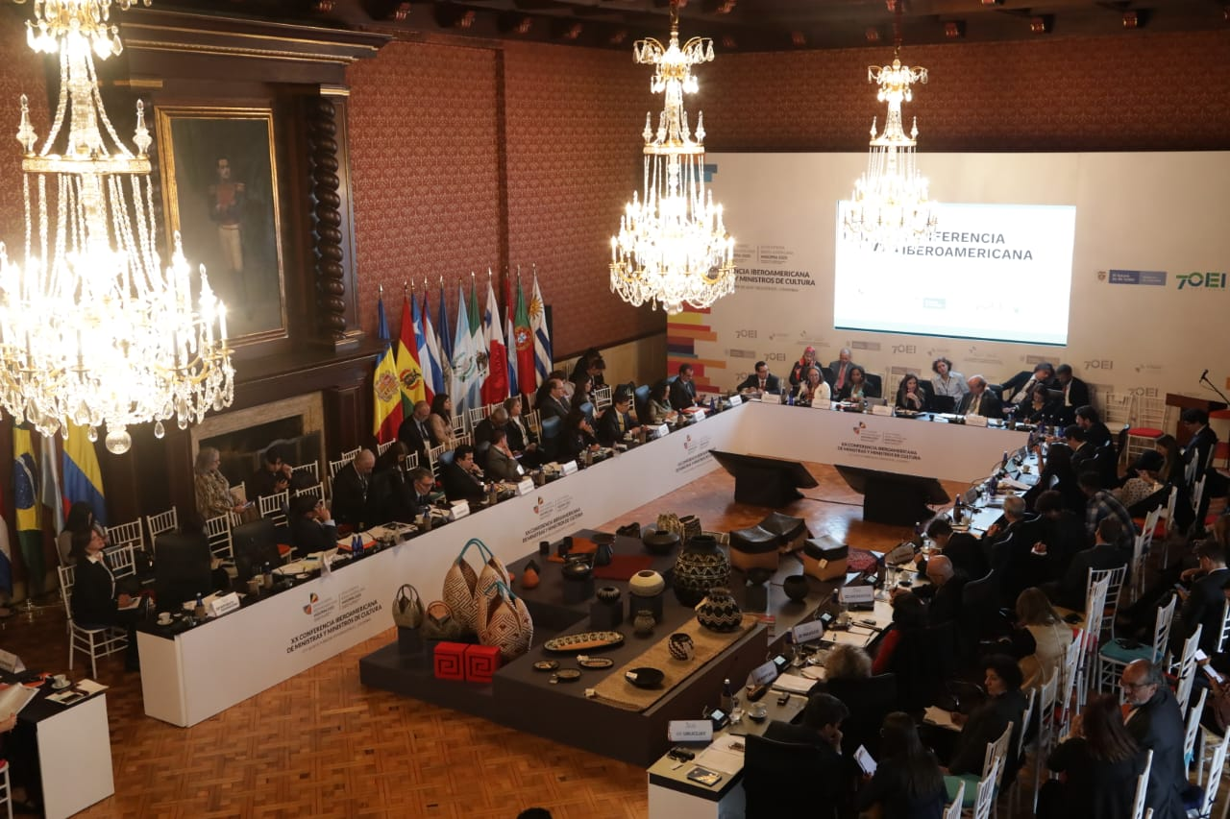

¿Quiénes Somos?
Grupo de Asuntos Internacionales y Cooperación
Grupo asesor del Despacho del Ministro, encargado de liderar la estrategia de cooperación internacional y de internacionalización del sector cultural colombiano.

Slide 14

Marco de Acción
PND 2018-2022
Agenda global de asuntos culturales
Agenda del Ministro

Slide 15
Objetivos
Posicionar la política cultural y la cultura colombiana en los diferentes escenarios internacionales para consolidar un rol de liderazgo que permita la internacionalización del sector cultura.
Generar alianzas estratégicas con otros países, organismos multilaterales y entidades privadas para fortalecer las políticas culturales a través de la oferta y recepción de cooperación técnica y/o financiera.
Articular la oferta y la demanda en materia de cooperación y asuntos internacionales, en coordinación con el Ministerio de Relaciones Exteriores y la Agencia Presidencial de Cooperación Internacional.

Slide 16










ASUNTOS CULTURALES
OEI
UNESCO
Internacionalización
Infraestructura
OIM
USAID
ALIANZA DEL
PACÍFICO
Asuntos Internacionales y Cooperación
SEGIP
MERCOSUR
Dotación
Multilaterales
Formación
AGENCIAS DE COOPERACIÓN INTERNACIONALES
EMPRENDIMIENTO, INNOVACIÓN Y GESTIÓN DEL CONOCIMIENTO
Bilaterales
Creación, Producción
y Circulación
ESTADOS
Privados
EMPRESAS
Investigación
y Divulgación
FUNDACIONES
CAJAS DE COMPENSACIÓN
Cooperación Técnica y/o Financiera
CÁMARAS DE COMERCIO BINACIONALES
OFERTA Y DEMANDA INSTITUCIONAL DEL MINISTERIO
Direcciones – Entidades Adscritas

Slide 17
Líneas de Acción
Negociar instrumentos de cooperación internacional (MoU, convenios, acuerdos)
Facilitar y coordinar el intercambio de conocimientos y experiencias
Generar alianzas estratégicas formales y no formales
Divulgar y participar en convocatorias para la financiación de proyectos
Posicionar y promover al sector cultural en escenarios internacionales
Participar en redes, mecanismos y espacios de coordinación e integración regional
Identificar e intercambiar buenas prácticas y lecciones aprendidas

Slide 18
Enlaces acceso información
Micrositio del Grupo de Asuntos Internacionales y Cooperación
https://www.mincultura.gov.co/areas/cooperacion/Paginas/default.aspx
Redes sociales del Ministerio de Cultura (#MinCulturaInternacional)
https://www.facebook.com/MinisterioCultura
https://twitter.com/mincultura
https://www.instagram.com/mincultura/
https://www.youtube.com/user/Mincultura?feature=mhw4
Estrategia #ColombiaEsIBER
https://www.mincultura.gov.co/areas/cooperacion/Paginas/ColombiaesIBER.aspx

Slide 19
Alianzas estratégicas
Lady Johanna González
Grupo de Colecciones y Servicios
Biblioteca Nacional de Colombia

Slide 20


¿Qué son las alianzas estratégicas?

Slide 21

¿Para qué sirven las alianzas estratégicas?
Fortalecer la capacitad de gestión de las instituciones involucradas.
Incrementar el impacto de los programas y proyectos a desarrollar.
Promover la sostenibilidad social, política y económica.
Disminuir costos de operación a partir del trabajo conjunto.
Abrir nuevos espacios de divulgación y fortalecer los existentes.
Fortalecer la imagen y posicionamiento de las instituciones.
Llegar a un mayor número de público.
Intercambio de experiencias y buenas prácticas.

Slide 22
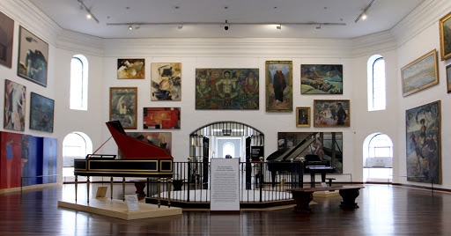
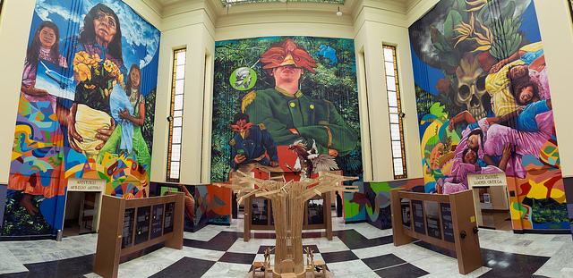
Alianzas estratégicas:
Museos y Bibliotecas
Ley 397 de 1997 y 1185 de 2008
Salvaguardar, proteger, recuperar, conservar, sostener y divulgar el patrimonio cultural de la nación, con el propósito de que sirva de testimonio de identidad cultural en el presente y en el futuro.

Slide 23
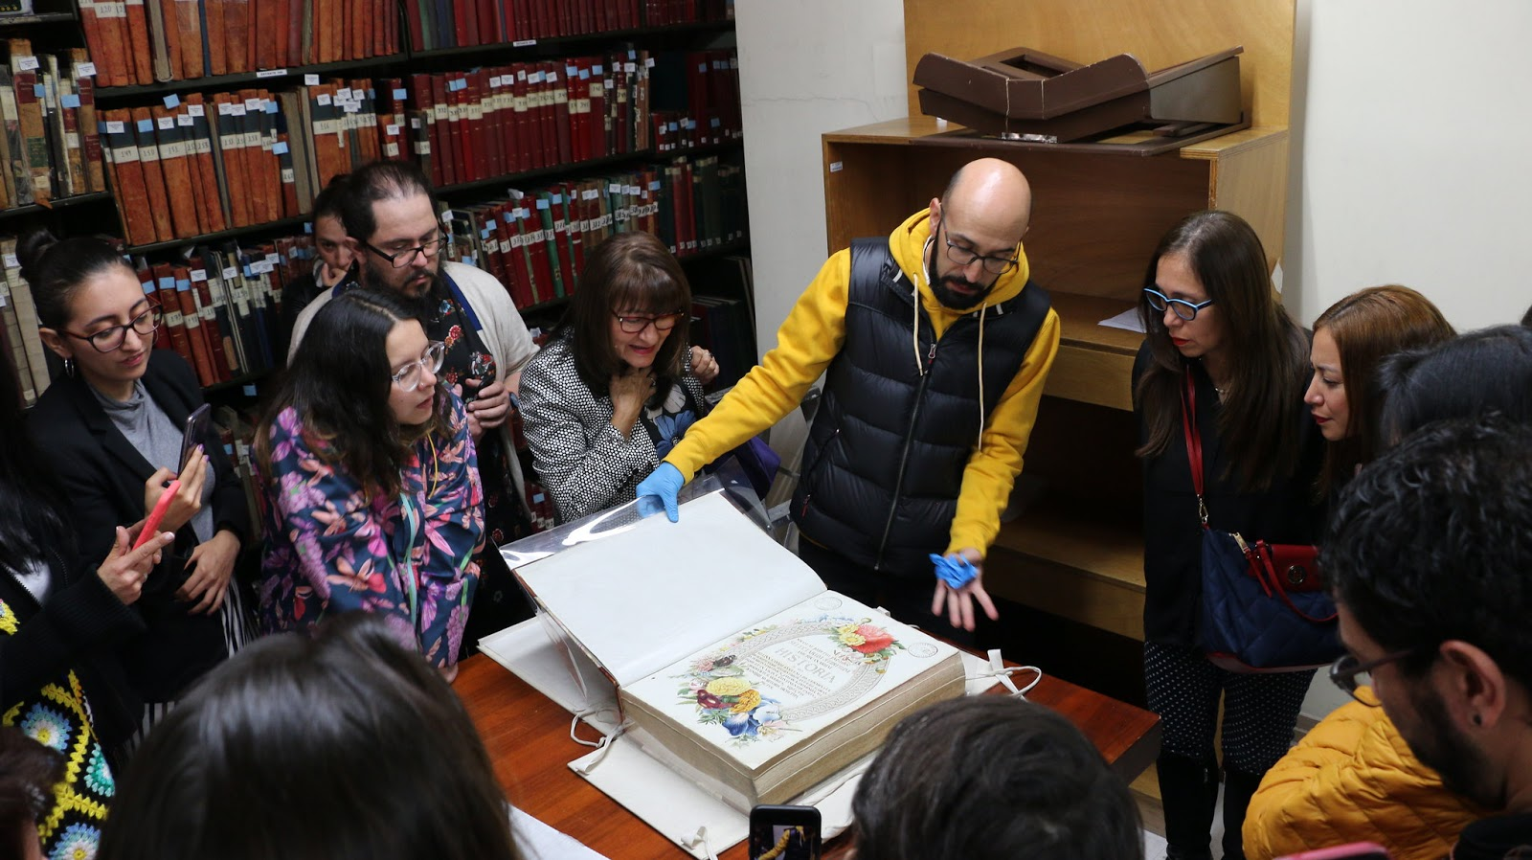

Alianzas estratégicas en la BNC
Recuperar la memoria de los colombianos.
Conservar el patrimonio bibliográfico y documental.
Divulgar las colecciones de la BNC.
Llevar a cabo proyectos de investigación conjunta.
Dar acceso a la información y al conocimiento.

Slide 24
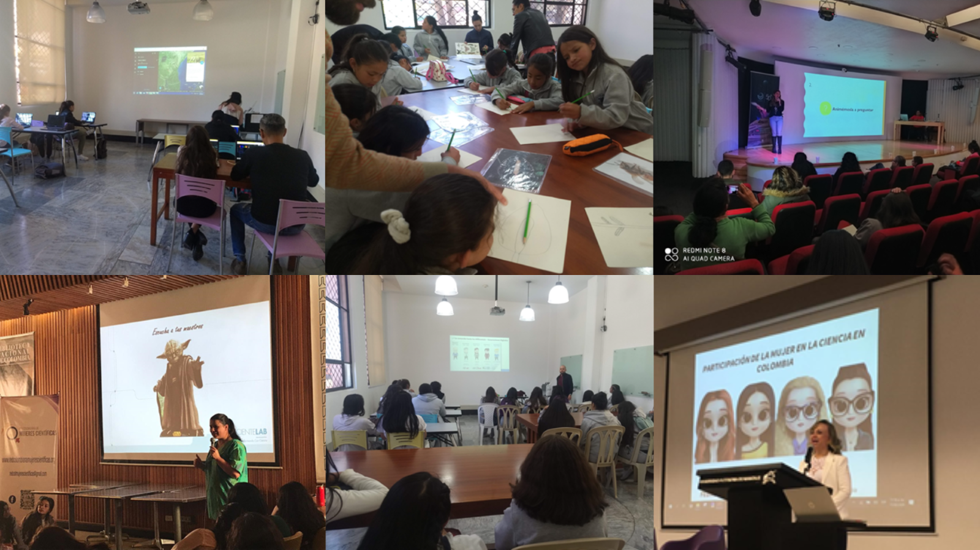

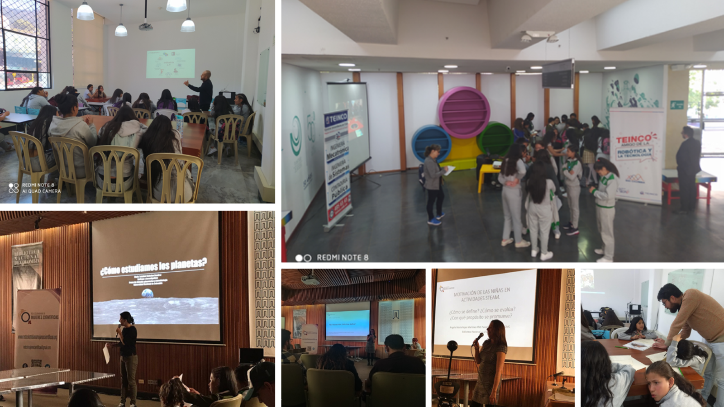

Alianzas con instituciones de divulgación científica

Slide 25
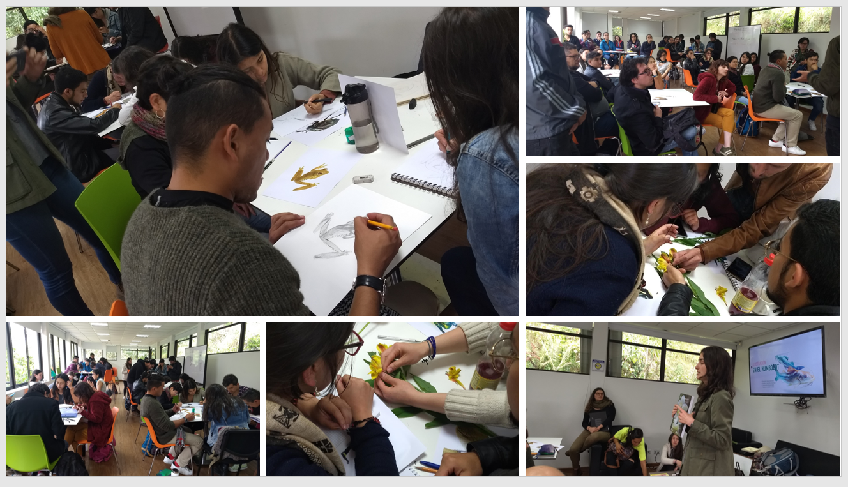
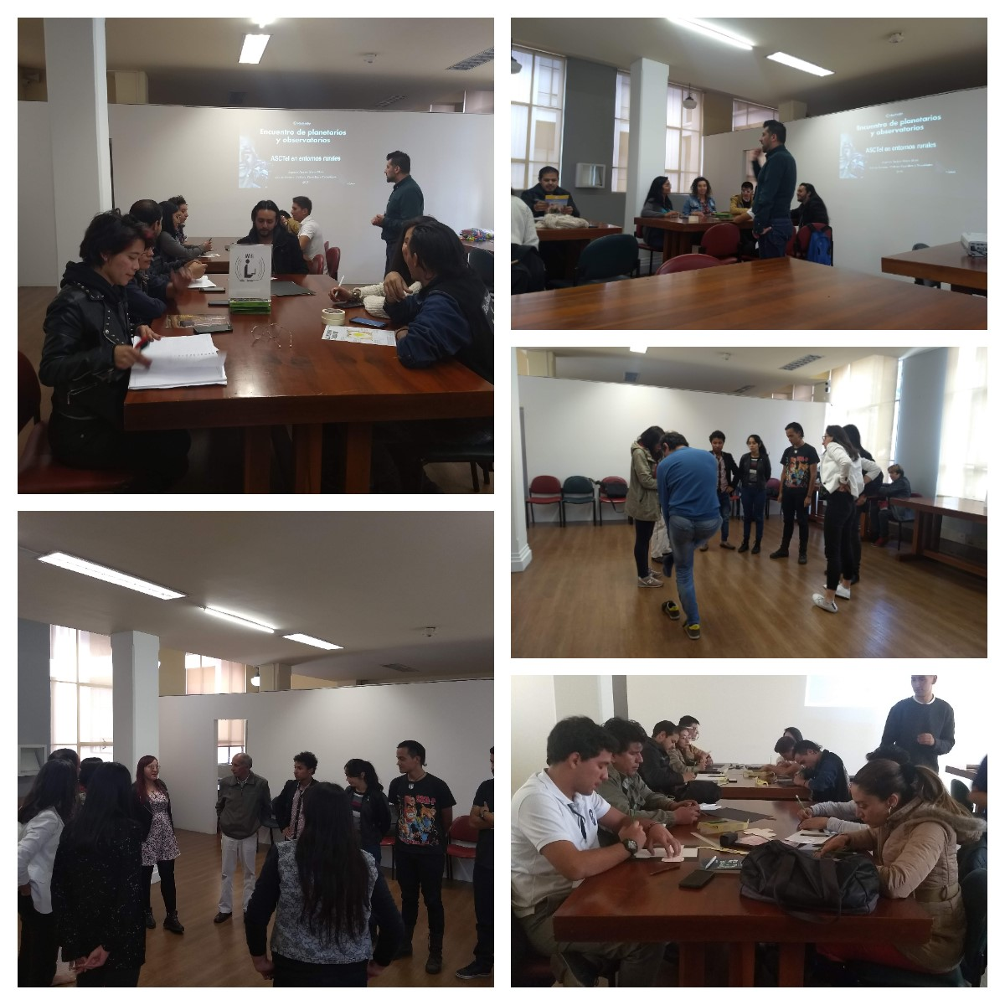



Slide 26
Experiencia en circulación y gestión cultural internacional
JAIME FELIX
Cooperación Internacional

Slide 27
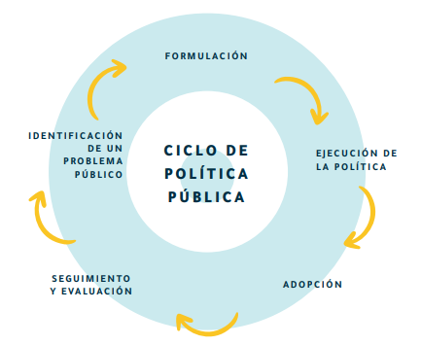
Importancia de la cooperación internacional en temas culturales y sociales.
La cooperación internacional se refiere al apoyo que se prestan dos o más agentes del contexto internacional (gobiernos de distintos países, empresas, ONGs, etc.) con el fin de promover el desarrollo económico y/o social.
La cooperación internacional consiste generalmente en la transferencia o préstamo de recursos valiosos (como tecnología, dinero, asistencia técnica, etc.) con el fin de que el destinatario pueda superar problemas puntuales o potenciar su desarrollo.

Slide 28



Experiencia en circulación y gestión cultural internacional

Slide 29
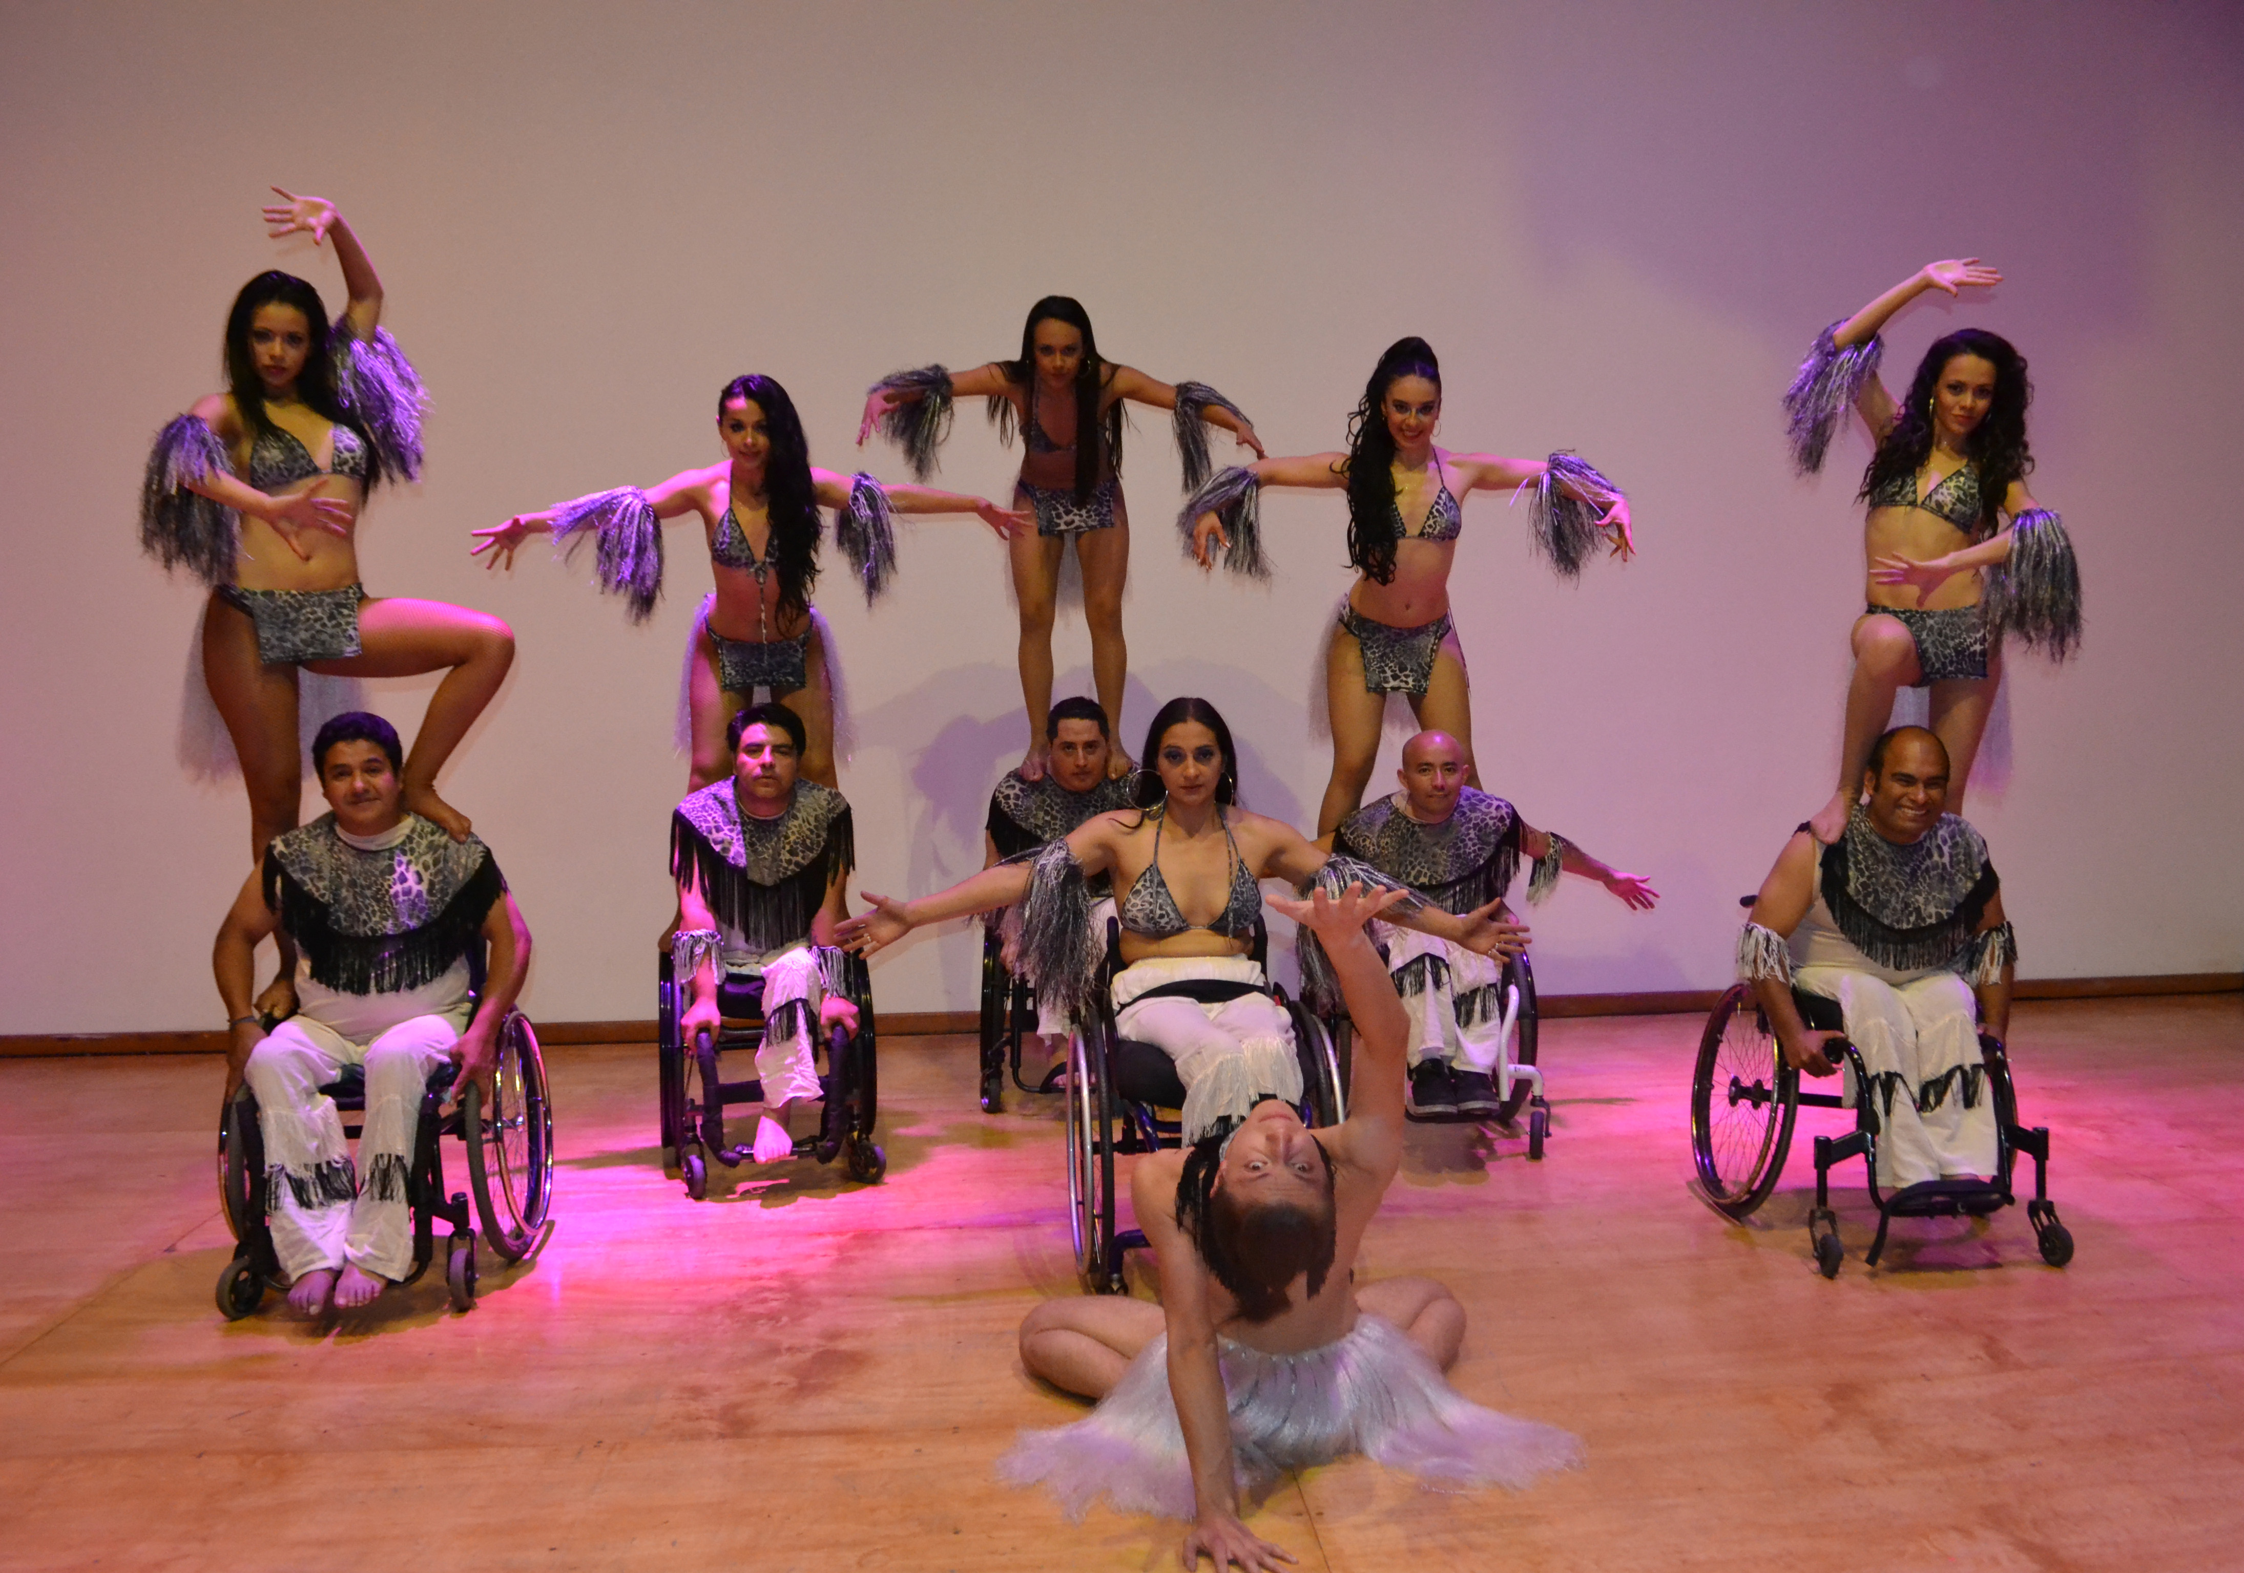
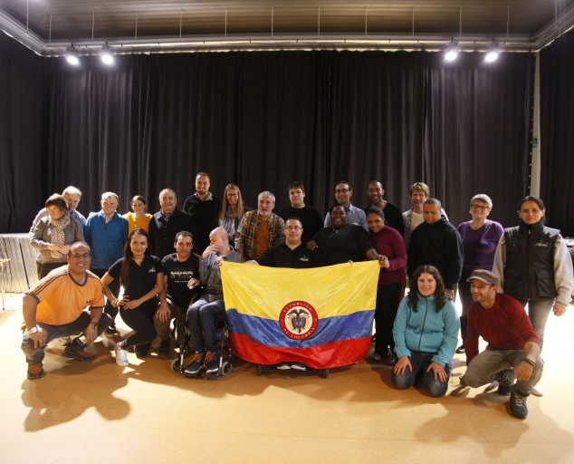





AZNAD
Circulación

Slide 30



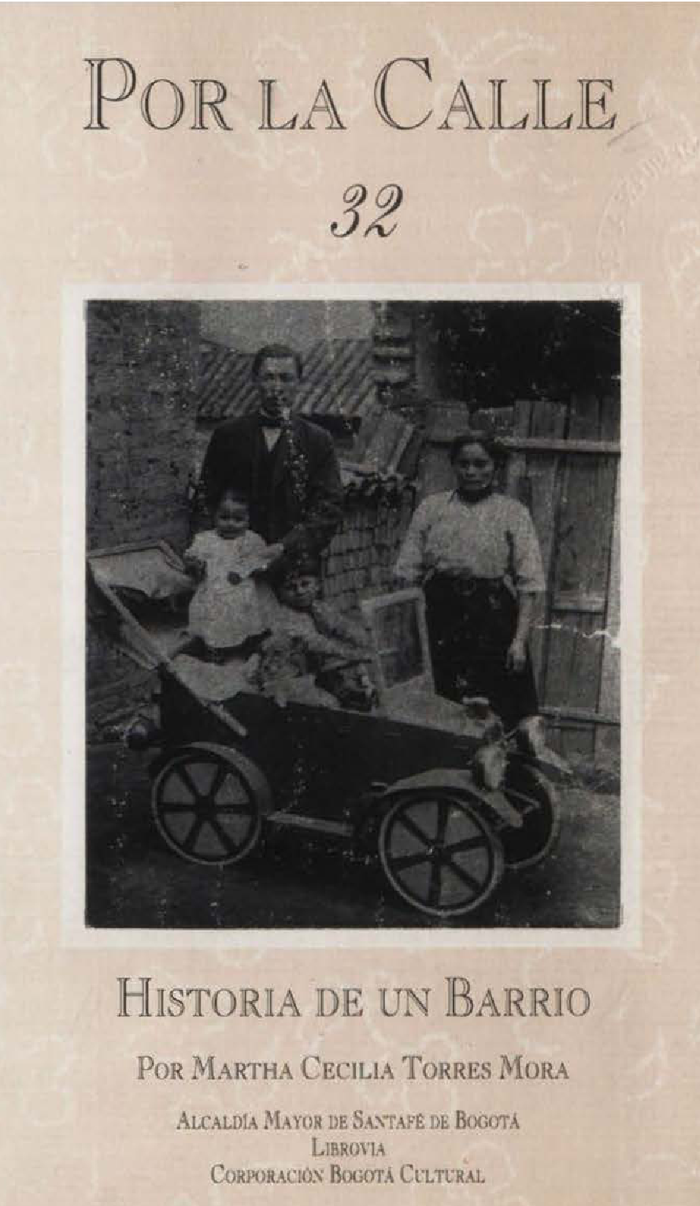


Barrio la Perseverancia
Fondos y Divulgación

Slide 31




FIDA
Festival

Slide 32
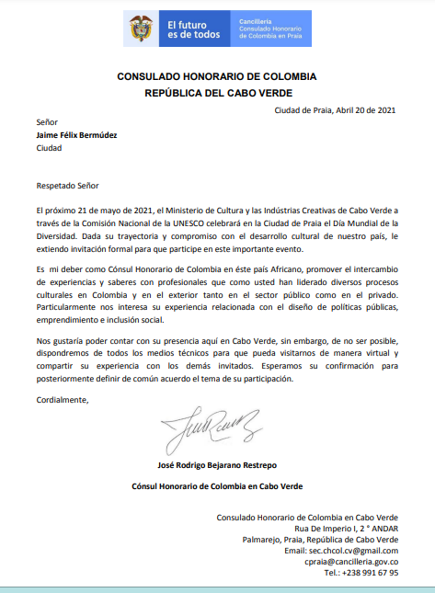
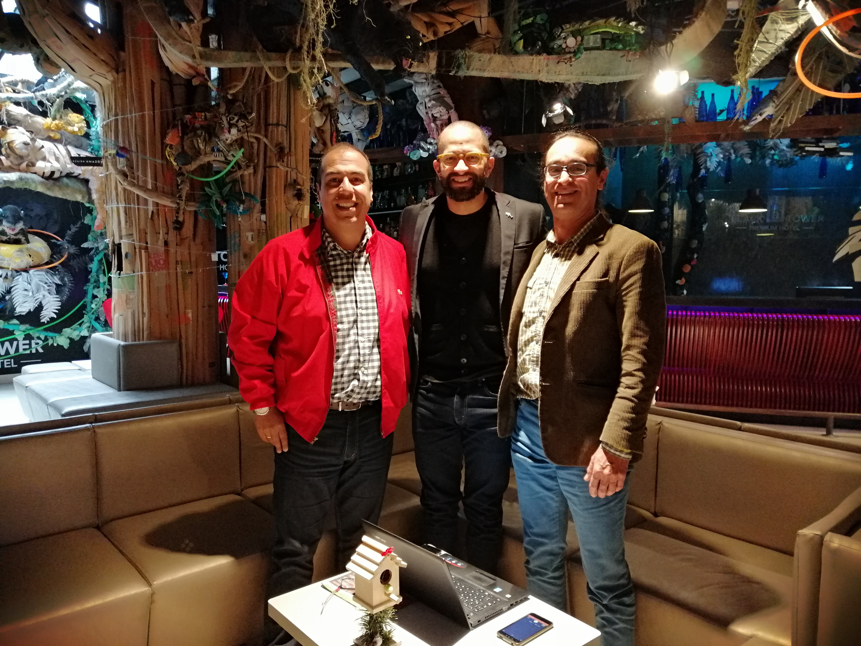

Consulado de Colombia en Cabo Verde y Ministerio de Cultura de Cabo Verde
Cooperación académica

Slide 33
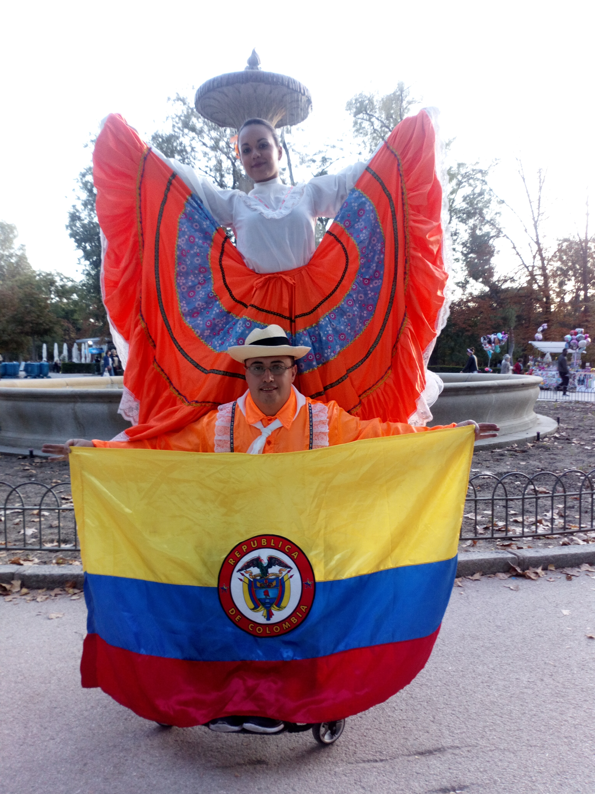
Tips para realizarun proyecto de Cooperación internacional
Conocer las políticas culturales del país.
Reconocimiento de su entorno y centrar la cooperación en el enfoque de demanda.
Mapeo de socios estratégicos (gobiernos, entidades públicas o privadas, fuentes de financiación).
Crear un portafolio de sus productos y servicios.
Crear productos de mayor calidad circulan con mayor facilidad

Slide 34
Gracias.

Slide 35
Gracias.

